Slide 1

Maria Lucia Fattorelli
Movimento BRASIL 2022 – O PAÍS QUE QUEREMOS
BRASÍLIA, 9 de maio de 2017
ANÁLISE DE CONJUNTURA

Slide 2
CONJUNTURA
CORRUPÇÃO GENERALIZADA
AVALANCHE DE REFORMAS
      CONEXÃO
      JUSTIFICATIVA: AJUSTE FISCAL
      MAIS RECURSOS PARA A DÍVIDA PÚBLICA

Slide 3
AVALANCHE DE REFORMAS
Reforma da Previdência - PEC 287
Reforma Trabalhista
Reforma Tributária
Já aprovada a PEC 55; a terceirização ampla; a Lei nº 13.416 que autoriza a produção da nossa moeda no exterior; a EC-93 que aumentou para DRU 30% e criou a DREM para estados e municípios; a Lei 13.334 que acelera as privatizações; a Lei 13.341 da reforma administrativa; a Lei 13.428 que regulariza recursos sonegados e remetidos ao exterior, que nem precisarão ser repatriados; avança com o PLP 343/2017 que submete estados a reproduzirem o desmonte de direitos sociais e privatizar patrimônio, além da tentativa de “legalização” esquema fraudulento que envolve dezenas de “empresas estatais não dependentes que emitem debêntures” (PLS 204/2016, PLP 181/2015, PL 3337/2015), entre diversos outros retrocessos em diversas

Slide 4
Por que retirar direitos se o Brasil é tão rico?
9ª Maior Economia Mundial IMENSAS POTENCIALIDADES ABUNDÂNCIA Maior reserva de Nióbio do mundo Terceira maior reserva de petróleo Maior reserva de água potável do mundo Maior área agriculturável do mundo Riquezas minerais diversas e Terras Raras Riquezas biológicas: fauna e flora Extensão territorial e mesmo idioma Clima favorável, recorde de safra Potencial energético, industrial e comercial Riqueza humana e cultural Reservas Internacionais US$375 Bi R$ 1,1 Trilhão esterilizados no Bacen R$ 480 bilhões de “sobra” em 2015 e R$ 268 bilhões em 2016 Dívida Ecológica histórica Potencial de arrecadação tributária | CENÁRIO 2015-2017 ESCASSEZ CRISES Econômica seletiva Desindustrialização Queda da atividade comercial Desemprego Perdas salariais Privatizações Encolhimento do PIB Social Política Ambiental AJUSTE FISCAL e REFORMAS: Corte de investimentos e gastos sociais; aumento de tributos para a classe média e pobre; privatizações e Contrarreformas CRESCIMENTO ACELERADO DA DÍVIDA PÚBLICA = CRISE FISCAL
Notes:
Suspensão pagamento encargos aos rentistas (Bonos Global 2012 e 2030) desde novembro/2008
Proposta soberana de recompra do restante da dívida por no máximo 30% de seu valor nominal
The Economist (23/04/2009): “Sr. Correa parece ser incorruptível (...) gasto público cresceu 71% em 2008, resultado de investimentos em escolas e hospitais”
ESTA É A PROVA DA VIABILIDADE POLÍTICA DA AUDITORIA DA DÍVIDA
ENQUANTO ISSO, O GOVERNO BRASILEIRO RECOMPRA TÍTULOS DA DÍVIDA EXTERNA A 130% DO VALOR DE FACE, EM MÉDIA

Slide 5
O QUE SEPARA A
REALIDADE DE ABUNDÂNCIA DO
CENÁRIO DE ESCASSEZ
MODELO ECONÔMICO CONCENTRADOR DE RENDA E RIQUEZA
    POLÍTICA MONETÁRIA SUICIDA
    MODELO TRIBUTÁRIO REGRESSIVO
    SISTEMA DA DÍVIDA
        Ajuste Fiscal
        Privatizações
        Contrarreformas
        Esquemas que geram dívidas

Slide 6
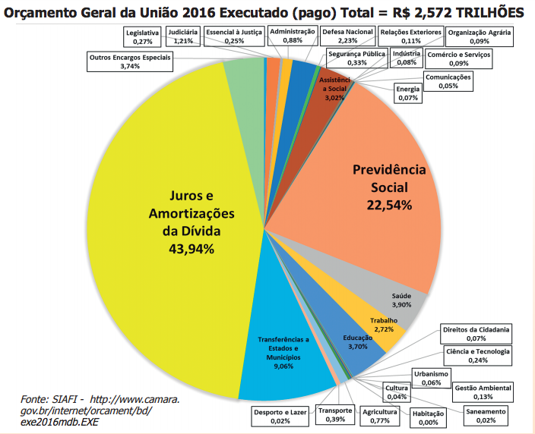

Slide 7
Década de 70:
dívida da ditadura
Década de 80:
Elevação ilegal das taxas de juros
Estatização de dívidas privadas
Década de 90:
Plano
Brady
Pagamento antecipado ao FMI e resgates com ágio
Troca de dívida externa por dívida interna
Fonte: Banco Central - Nota para a Imprensa - Setor Externo - Quadro “Dívida Externa Bruta” e Séries Temporais - BC

Slide 8
Juros sobre juros
Regime de Metas de Inflação
Reuniões do BC com banqueiros: Conflito de interesses
Falta de transparência (quem são os detentores de títulos?)
Acumulação de Reservas Cambiais
“Operações de Mercado Aberto”
Empréstimos ao BNDES
Fonte: Banco Central - Nota para a Imprensa - Política Fiscal - Quadro “Títulos Públicos Federais”.

Slide 9
Qual tem sido o papel da dívida pública?
Historicamente, não tem funcionado como instrumento de financiamento:
“dívida” herdada de Portugal: o dinheiro nunca chegou aqui
Auditoria feita por Getúlio Vargas provou que apenas 40% do estoque estava documentado por contratos
Década de 70: contratos disponibilizados à CPI (2009/2010) não comprovam nem 20% da evolução do estoque da dívida externa com bancos privados internacionais nessa fase da Ditadura Militar
Década de 80: dívidas do setor privado (nacional e internacional instalado no país) foram transferidas a cargo do Banco Central do Brasil
1992: Suspeita de prescrição
1994: Plano Brady em Luxemburgo
Utilização dos títulos Brady como moeda para comprar empresas privatizadas e sucessivas trocas por títulos da dívida externa em interna
Salvamento bancário (PROER, PROES) e outras que geraram dívida
Juros elevadíssimos e mecanismos financeiros que geram dívida: remuneração sobra caixa dos bancos, swap cambial, contabilização de juros como se fosse amortização, anatocismo, prejuízos do Banco Central...
Notes:
Suspensão pagamento encargos aos rentistas (Bonos Global 2012 e 2030) desde novembro/2008
Proposta soberana de recompra do restante da dívida por no máximo 30% de seu valor nominal
The Economist (23/04/2009): “Sr. Correa parece ser incorruptível (...) gasto público cresceu 71% em 2008, resultado de investimentos em escolas e hospitais”
ESTA É A PROVA DA VIABILIDADE POLÍTICA DA AUDITORIA DA DÍVIDA
ENQUANTO ISSO, O GOVERNO BRASILEIRO RECOMPRA TÍTULOS DA DÍVIDA EXTERNA A 130% DO VALOR DE FACE, EM MÉDIA

Slide 10
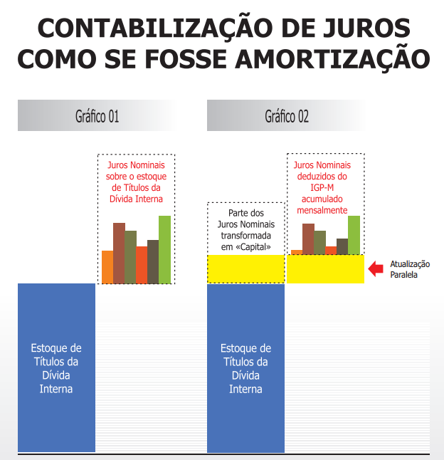
INCONSTITUCIONALIDADES
DENUNCIADAS
PELA CPI DA DÍVIDA PÚBLICA
JUROS
MASCARADOS DE
AMORTIZAÇÃO
CRESCIMENTO EXPONENCIAL DA DÍVIDA
FERE O ART. 167, III, DA CONSTITUIÇÃO
PEC 55 burla esse dispositivo
https://goo.gl/7sPvEB

Slide 11
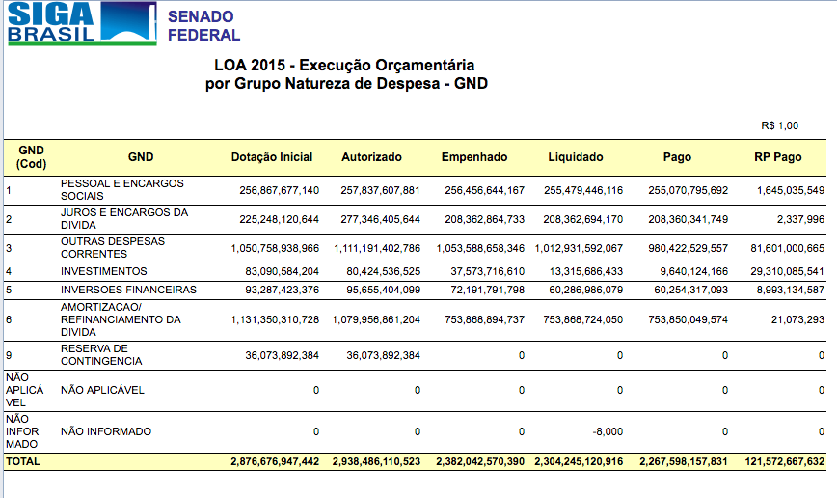
É evidente a contabilização de juros como se fosse amortização

Slide 12
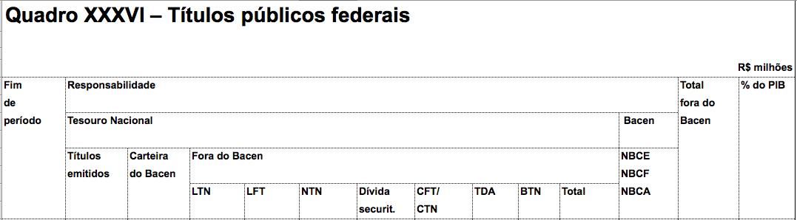
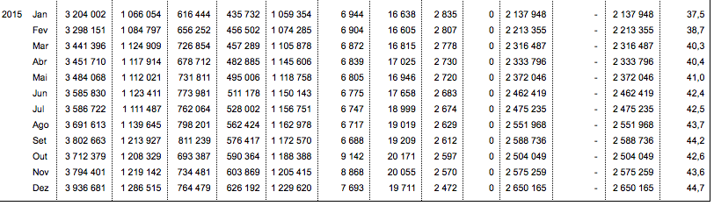
DÍVIDA INTERNA NÃO ESTÁ SENDO AMORTIZADA NEM ROLADA
DÍVIDA INTERNA CRESCEU 732 BILHÕES em 11 meses de 2015
Qual é a contrapartida dessa dívida?

Slide 13
O que explica o crescimento da dívida ?
Elevadíssimas taxas de juros: praticadas sem justificativa técnica, jurídica, econômica ou política, configurando-se uma transferência de renda e receita ao setor financeiro privado;
A ilegal prática do anatocismo: incidência contínua de juros sobre juros, que promove a multiplicação da dívida por ela mesma;
A irregular contabilização de juros como se fosse amortização da dívida, burlando-se o artigo 167, III, da Constituição Federal
As escandalosas operações de swap cambial realizadas pelo Banco Central, que correspondem à garantia do risco de variação do dólar paga pelo BC principalmente aos bancos e a grandes empresas nacionais e estrangeiras, provocando prejuízo de centenas de bilhões em 2014/2015;
Remuneração da sobra do caixa dos bancos por meio das “operações compromissadas”, realizadas pelo BC com os bancos, sem a devida transparência, que já atingem R$1,1 trilhão em 2017. Estima-se gasto de pelo menos R$200 bilhões em 2015.
O ajuste fiscal e os cortes devem ser feitos nos juros abusivos
“O Banco Central está suicidando o Brasil”
http://www.gazetadopovo.com.br/opiniao/artigos/o-banco-central-esta-suicidando-o-brasil-dh5s162swds5080e0d20jsmpc
Notes:
Suspensão pagamento encargos aos rentistas (Bonos Global 2012 e 2030) desde novembro/2008
Proposta soberana de recompra do restante da dívida por no máximo 30% de seu valor nominal
The Economist (23/04/2009): “Sr. Correa parece ser incorruptível (...) gasto público cresceu 71% em 2008, resultado de investimentos em escolas e hospitais”
ESTA É A PROVA DA VIABILIDADE POLÍTICA DA AUDITORIA DA DÍVIDA
ENQUANTO ISSO, O GOVERNO BRASILEIRO RECOMPRA TÍTULOS DA DÍVIDA EXTERNA A 130% DO VALOR DE FACE, EM MÉDIA

Slide 14
O problema da dívida não está nos gastos primários
No período de 2003 a 2015, acumulamos “superávit primário” de R$ 824 bilhões, ou seja, as receitas “primárias” (constituídas principalmente pela arrecadação de tributos) foram muito superiores aos gastos sociais, tendo essa montanha de dinheiro sido reservada para o pagamento da questionável dívida pública. Apesar do contínuo corte de investimentos sociais imprescindíveis à população, a dívida pública se multiplicou, no mesmo período, de R$ 839 bilhões ao final de 2002 para quase R$ 4 TRILHÕES ao final de 2015.
A contínua geração de “dívida pública” devido aos prejuízos do BC, juros elevadíssimos, swap cambial, remuneração da sobra de caixa, emissão de dívida para pagar juros etc. aliado à queda de arrecadação devido a desonerações, falta de investimento na administração tributária e modelo tributário regressivo levam ao descompasso fiscal.
Fonte: http://www.bcb.gov.br/htms/infecon/seriehistdivliq-p.asp
Fonte: http://www.bcb.gov.br/ftp/notaecon/ni201609pfp.zip , Tabela 36
Notes:
Suspensão pagamento encargos aos rentistas (Bonos Global 2012 e 2030) desde novembro/2008
Proposta soberana de recompra do restante da dívida por no máximo 30% de seu valor nominal
The Economist (23/04/2009): “Sr. Correa parece ser incorruptível (...) gasto público cresceu 71% em 2008, resultado de investimentos em escolas e hospitais”
ESTA É A PROVA DA VIABILIDADE POLÍTICA DA AUDITORIA DA DÍVIDA
ENQUANTO ISSO, O GOVERNO BRASILEIRO RECOMPRA TÍTULOS DA DÍVIDA EXTERNA A 130% DO VALOR DE FACE, EM MÉDIA

Slide 15
Crise Fiscal tem sido a justificativa para projetos que cortam direitos sociais para destinar recursos para a dívida
EC 95 (PEC 55 ou 241): congela por 20 anos as despesas primárias para destinar recursos para a dívida e para empresas estatais não dependentes (goo.gl/YmMe8m e https://goo.gl/B2L1pT )
PLP 343/2017 (257/2016, PL 54 no Senado): desmonte do estado brasileiro para servir ao pagamento da dívida (http://goo.gl/yCCpue)
EC 93 (PEC 143/2015 e 31/2016): aumento da DRU para 30% e criação da DREM, representam a morte do SUS (http://goo.gl/3X9LVf)
PEC 287/2016 contrarreforma da Previdência: aumenta idade para aposentadoria e subtrai direitos (http://goo.gl/uu9Opc)
Reforma Administrativa: Lei 13341/2016
PRIVATIZAÇÕES: LEI 13334/2016

Slide 16
BREVE PANORAMA DA DÍVIDA DOS ESTADOS
ORIGEM:
Décadas de 70 e 80: a maioria das Resoluções do Senado que autorizaram endividamento dos estados sequer mencionam o Agente Credor e diversas sequer mencionam a finalidade do empréstimo
EVOLUÇÃO:
Década de 90: Transformação em Dívida Interna. Emissão de Títulos. Impacto da política monetária federal, principalmente juros altos.
REFINANCIAMENTO PELA UNIÃO:
Lei 9.496/97:
  Saldo devedor inicial inflado pelo PROES
  Condições abusivas: juros nominais IGP-DI + 6 a 9%
  Ilegalidades, ilegitimidades e desrespeito ao Federalismo
CRESCIMENTO EXPONENCIAL DA DÍVIDA:
Empurrou estados à contratação de dívida externa
Abriu espaço para a prática de negócios ilícitos: criação de Estatais Não Dependentes para emitir debêntures
Notes:
Suspensão pagamento encargos aos rentistas (Bonos Global 2012 e 2030) desde novembro/2008
Proposta soberana de recompra do restante da dívida por no máximo 30% de seu valor nominal
The Economist (23/04/2009): “Sr. Correa parece ser incorruptível (...) gasto público cresceu 71% em 2008, resultado de investimentos em escolas e hospitais”
ESTA É A PROVA DA VIABILIDADE POLÍTICA DA AUDITORIA DA DÍVIDA
ENQUANTO ISSO, O GOVERNO BRASILEIRO RECOMPRA TÍTULOS DA DÍVIDA EXTERNA A 130% DO VALOR DE FACE, EM MÉDIA

Slide 17
Relevância do Valor do PROES
no Valor Refinanciado pela União
VALOR TOTAL REFINANCIADO | R$ 112,18 bilhões
Empréstimos do PROES | R$ 61,92 bilhões | 55%
Dívida dos Estados | R$ 50,25 bilhões | 45%
Fonte: Tesouro Nacional e Banco Central

Slide 18
DÍVIDA DOS ESTADOS COM A UNIÃO
1999 a 2014
VALOR TOTAL REFINANCIADO | R$ 112,18 bilhões
PAGAMENTOS EFETUADOS | R$ 246 bilhões
SALDO DEVEDOR EM 2014 | R$ 422 bilhões
  Fontes: Saldo inicial obtido da Tabela fornecida pelo Tesouro Nacional à CPI. Pagamentos efetuados e Saldo devedor obtidos do Balanço Geral da União.

Slide 19
NECESSIDADE DE AUDITORIA
Quantas vezes os Estados já pagaram aquela dívida refinanciada pela União desde o final da década de 90?
Qual a origem daquela dívida?
Qual é a parcela da dívida assumida pelos respectivos Estados que na realidade era relativa a passivo de bancos estaduais, no esquema do PROES, completamente ilegítimo?
Qual é a ilegalidade da aplicação mensal e cumulativa de índice de atualização calculado pelo IGP-DI da FGV, instituição privada?
Por que não é aplicada a Lei e a Súmula 121 do STF, que proíbe a aplicação de juros sobre juros?
Quantos investimentos deixaram de ser realizados porque os recursos foram absorvidos pelo pagamento de tal dívida ilegítima e inflada de forma ilegal? Quantos estados recorreram a endividamento externo para pagar a União?
Negação de direitos à população, comprometimento do desenvolvimento socioeconômico e CRISE

Slide 20
Dívida dos Estados com a União
Modificação da Lei 9496/1997
Em 5 de novembro de 2014, o Congresso Nacional aprovou a LEI COMPLEMENTAR 148
Decorrente do Projeto de Lei Complementar 238 (99 no Senado), apresentado pelo governo federal ao Congresso Nacional
Sancionada pela Presidente da República em 25/11/2014
Notes:
Suspensão pagamento encargos aos rentistas (Bonos Global 2012 e 2030) desde novembro/2008
Proposta soberana de recompra do restante da dívida por no máximo 30% de seu valor nominal
The Economist (23/04/2009): “Sr. Correa parece ser incorruptível (...) gasto público cresceu 71% em 2008, resultado de investimentos em escolas e hospitais”
ESTA É A PROVA DA VIABILIDADE POLÍTICA DA AUDITORIA DA DÍVIDA
ENQUANTO ISSO, O GOVERNO BRASILEIRO RECOMPRA TÍTULOS DA DÍVIDA EXTERNA A 130% DO VALOR DE FACE, EM MÉDIA

Slide 21
Descumprimento da Lei Complementar 148/2014
Apesar de representar uma redução ínfima para os estados e municípios, o Governo Federal anunciou em 24/março/2015, que não iria cumprir a Lei Complementar 148/2014.
O projeto que originou a referida LC foi de autoria do próprio governo, sob discursos de que tal lei resolveria o problema das dívidas dos estados.
AGU declarou que o governo tem razão em não reduzir os juros, utilizando o argumento de que a lei é apenas autorizativa.
Governo editou o Decreto 8.616/2015 para regulamentar a LC 148.
Estados impetraram Mandados de Segurança junto ao STF.
STF chegou a conceder 12 liminares favoráveis aos estados.
STF suspendeu o julgamento para que União, Estados e Congresso Nacional negociassem.
A negociação resultou no avanço do PLP 257/2016.
Pressões resultaram na aprovação de apenas parte de PLP 257.
Temer vetou parte do PLP 257 e apresentou o PLP 343/2017.
NOVELA DA DÍVIDA DOS ESTADOS https://goo.gl/pz0iM8
.
Notes:
Suspensão pagamento encargos aos rentistas (Bonos Global 2012 e 2030) desde novembro/2008
Proposta soberana de recompra do restante da dívida por no máximo 30% de seu valor nominal
The Economist (23/04/2009): “Sr. Correa parece ser incorruptível (...) gasto público cresceu 71% em 2008, resultado de investimentos em escolas e hospitais”
ESTA É A PROVA DA VIABILIDADE POLÍTICA DA AUDITORIA DA DÍVIDA
ENQUANTO ISSO, O GOVERNO BRASILEIRO RECOMPRA TÍTULOS DA DÍVIDA EXTERNA A 130% DO VALOR DE FACE, EM MÉDIA

Slide 22
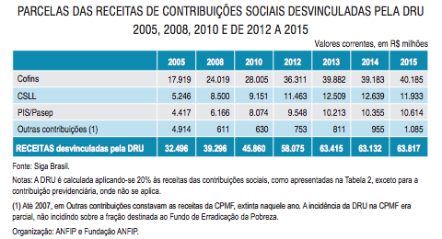
EC 93: DRU e DREM no patamar de 30%
Fonte: Análise da Seguridade Social 2015 elaborada pela ANFIP

Slide 23
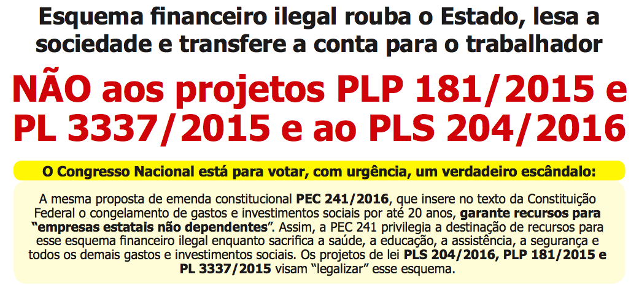
EC 95: Favorecimento a esquema financeiro fraudulento
“§ 6º Não se incluem na base de cálculo e nos limites estabelecidos neste artigo:
(...)
IV - despesas com aumento de capital de empresas estatais não dependentes.”

Slide 24

PLS 204/2016
Autoriza “cessão” de direitos creditórios
inscritos ou não em dívida ativa, PORÉM
  Não modifica natureza dos créditos
  Não altera condições de pagamento dos créditos
  Não transfere a cobrança judicial ou extrajudicial, que permanece com os órgãos competentes
O que está sendo “cedido” de fato?

Slide 25
NÃO EXISTE A PROPAGANDEADA “CESSÃO” DE CRÉDITOS DE DÍVIDA ATIVA
  A Dívida Ativa não é vendida. Não sai do lugar e continua sendo cobrada pelos órgãos públicos competentes.
  A Dívida Ativa é meramente o parâmetro para indicar o tamanho da garantia inicial concedida pelo ente federado à “empresa estatal não dependente”.
  A concessão da garantia é formalizada por meio das debêntures subordinadas emitidas pela “empresa estatal não dependente” e entregues ao ente federado.
  IV – compreender apenas o direito autônomo ao recebimento do crédito

Slide 26






COMO FUNCIONA O ESQUEMA?
ENTE FEDERADO
Estado ou Município
⇧
⇧
ESTATAL NÃO DEPENDENTE
Pessoa jurídica de direito privado
⇧
⇧
INVESTIDOR
PRIVILEGIADO

Slide 27
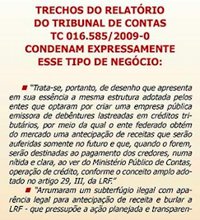
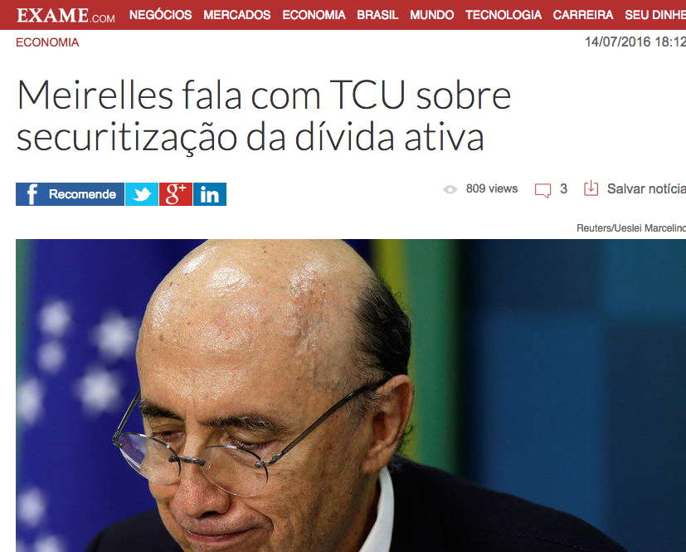
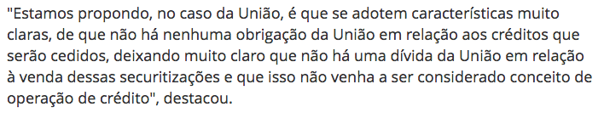
NEGÓCIO ILEGAL
X

Slide 28
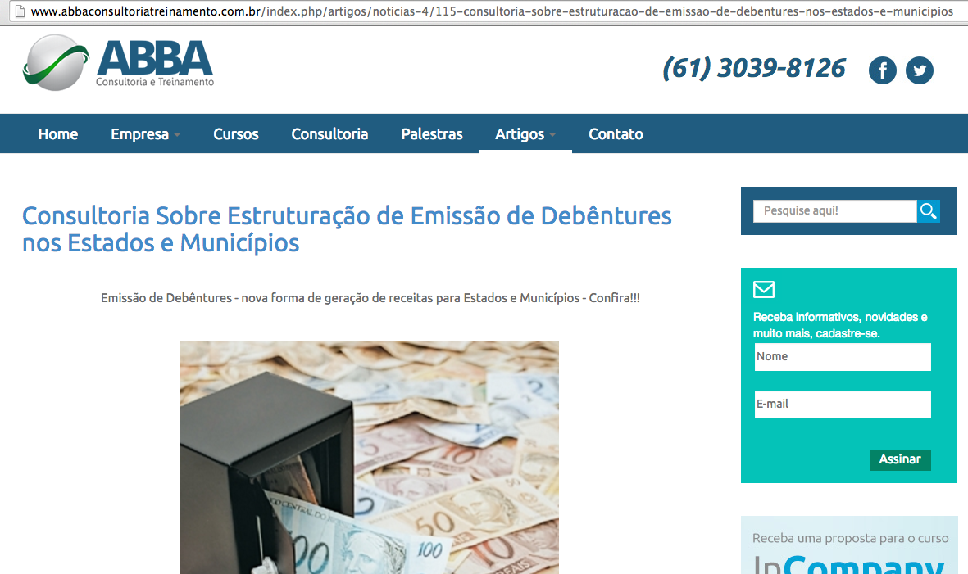
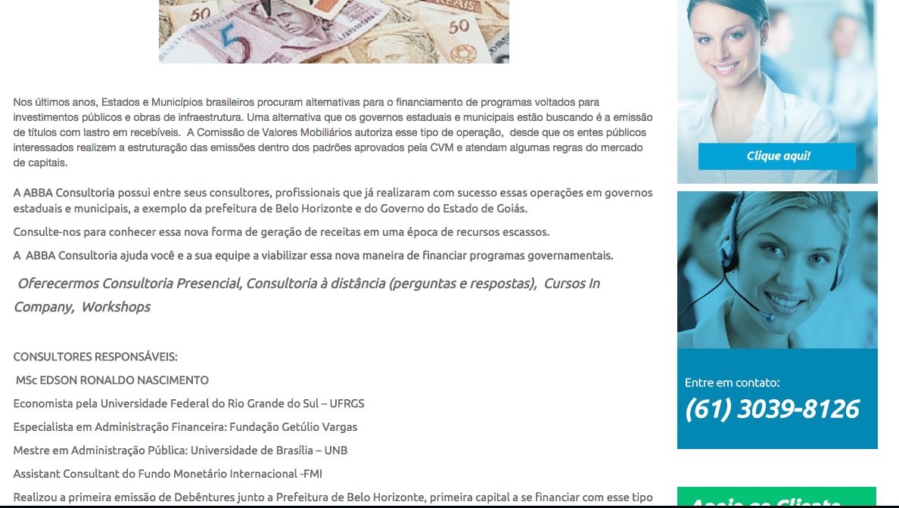
CONSULTORIAS PRIVADAS SOBRE SECURITIZAÇÃO
EXPERTISE
DO FMI
Semelhança com a empresa EFSF, sediada em Luxemburgo, paraíso fiscal na Europa, criada por imposição do FMI

Slide 29
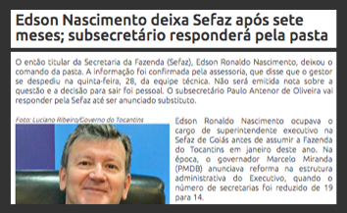
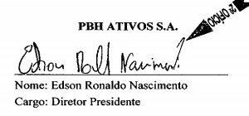
COMO O ESQUEMA SE ALASTRA
Edson Ronaldo do Nascimento
Consultor responsável da ABBA
Presidente da PBH Ativos S/A (Empresa não dependente do Município de Belo Horizonte)
Superintende da Fazenda de Goiás
Secretário de Fazenda de Tocantins
Consultor Assistente do FMI
Cargos no DF e STN
A MESMA PESSOA
Vende consultoria
Preside estatal não dependente criada conforme sua consultoria
Ocupa cargos em Estados onde estão sendo criadas estatais não dependentes conforme sua consultoria
CONSULTORIAS PRIVADAS =
CONFLITO DE INTERESSES

Slide 30
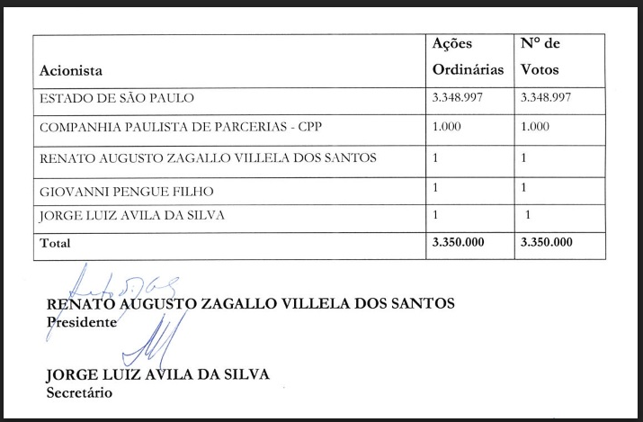
COMO O ESQUEMA SE ALASTRA: CONFLITO DE INTERESSES
Renato Villela
Sócio da CPSEC (Empresa não dependente do Estado de São Paulo)
Diretor da CPP (Empresa Acionista da CPSEC)
Secretário de Fazenda do Estado de São Paulo

Slide 31
PEC 287/2016
DESMONTE DA PREVIDÊNCIA SOCIAL NO BRASIL: quebra do princípio da solidariedade e da responsabilidade do Estado
PROTEÇÃO AOS FUNDOS FINANCEIROS: planos individuais de previdência privada e fundos de previdência de natureza aberta, sujeitos ao comportamento do mercado financeiro
ARGUMENTOS INSUSTENTÁVEIS: A mentira do “déficit”; O povo está vivendo mais; Mulheres não precisam ter tratamento diferenciado; A Previdência é o maior item do gasto público no Brasil
PROPAGANDA ABUSIVA fere art. 37, § 1º da Constituição Federal, que limita a publicidade a peças de caráter educativo, informativo ou de orientação social. Entidades impetraram Ação Popular.
Notes:
Suspensão pagamento encargos aos rentistas (Bonos Global 2012 e 2030) desde novembro/2008
Proposta soberana de recompra do restante da dívida por no máximo 30% de seu valor nominal
The Economist (23/04/2009): “Sr. Correa parece ser incorruptível (...) gasto público cresceu 71% em 2008, resultado de investimentos em escolas e hospitais”
ESTA É A PROVA DA VIABILIDADE POLÍTICA DA AUDITORIA DA DÍVIDA
ENQUANTO ISSO, O GOVERNO BRASILEIRO RECOMPRA TÍTULOS DA DÍVIDA EXTERNA A 130% DO VALOR DE FACE, EM MÉDIA

Slide 32
CONJUNTURA DE CRISE JUSTIFICA TUDO?
Classe política manchada
pela corrupção
está
modificando a
Constituição
do país !
JUROS ELEVADÍSSIMOS
MECANISMOS FINANCEIROS GERAM DÍVIDA PÚBLICA
RECORDE DE LUCRO DOS BANCOS
PACOTE DE MEDIDAS QUE FAVORECEM BANCOS E SACRIFICAM A SOCIEDADE E A NAÇÃO
CORRUPÇÃO DOMINANTE

Slide 33
DÍVIDA: impede a vida digna e o atendimento aos direitos humanos
De onde veio toda essa dívida pública?
Quanto tomamos emprestado e quanto já pagamos?
O que realmente devemos?
Quem contraiu tantos empréstimos?
Onde foram aplicados os recursos?
Quem se beneficiou desse endividamento?
Qual a responsabilidade dos credores e organismos internacionais nesse processo?
Somente a AUDITORIA responderá essas questões

Slide 34
Evidência revelada pela Auditoria Cidadã
“SISTEMA DA DÍVIDA”
Utilização do endividamento como mecanismo de subtração de recursos e não para o financiamento dos Estados
Se reproduz internacionalmente e internamente, em âmbito dos estados e municípios: CRISE EM DIVERSOS ENTES FEDERADOS BRASILEIROS
Dívidas sem
contrapartida
Maior beneficiário:
Setor financeiro
Mecanismos que Geram Dívida
Interferência do FMI
Privilégios Legais, Políticos, Financeiros e Econômicos
Influência do Poder Financeiro
Salvamento Bancário
Sistema da Dívida
Notes:
Suspensão pagamento encargos aos rentistas (Bonos Global 2012 e 2030) desde novembro/2008
Proposta soberana de recompra do restante da dívida por no máximo 30% de seu valor nominal
The Economist (23/04/2009): “Sr. Correa parece ser incorruptível (...) gasto público cresceu 71% em 2008, resultado de investimentos em escolas e hospitais”
ESTA É A PROVA DA VIABILIDADE POLÍTICA DA AUDITORIA DA DÍVIDA
ENQUANTO ISSO, O GOVERNO BRASILEIRO RECOMPRA TÍTULOS DA DÍVIDA EXTERNA A 130% DO VALOR DE FACE, EM MÉDIA

Slide 35
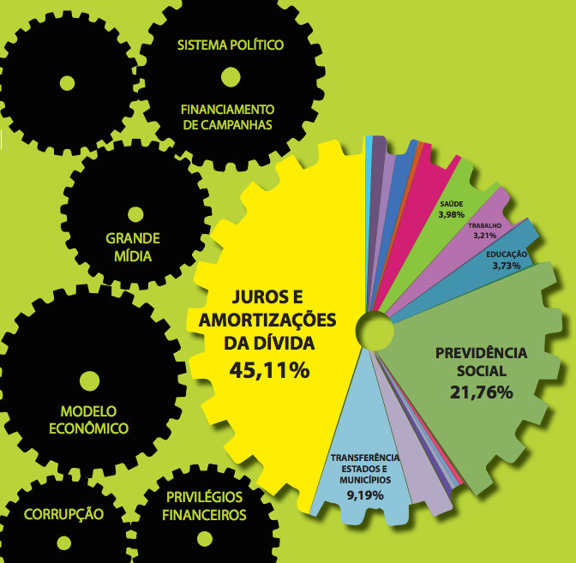
“Sistema da Dívida”
Como opera
Modelo Econômico
Privilégios Financeiros
Sistema Legal
Sistema Político
Corrupção
Grande Mídia
Organismos Internacionais
Dominação financeira e graves consequências sociais
Notes:
Suspensão pagamento encargos aos rentistas (Bonos Global 2012 e 2030) desde novembro/2008
Proposta soberana de recompra do restante da dívida por no máximo 30% de seu valor nominal
The Economist (23/04/2009): “Sr. Correa parece ser incorruptível (...) gasto público cresceu 71% em 2008, resultado de investimentos em escolas e hospitais”
ESTA É A PROVA DA VIABILIDADE POLÍTICA DA AUDITORIA DA DÍVIDA
ENQUANTO ISSO, O GOVERNO BRASILEIRO RECOMPRA TÍTULOS DA DÍVIDA EXTERNA A 130% DO VALOR DE FACE, EM MÉDIA

Slide 36
                PARADOXO BRASIL
                Estamos muito
                distantes do
                Brasil que
                queremos
9ª ECONOMIA MUNDIAL
Pior distribuição de renda do mundo http://iepecdg.com.br/uploads/artigos/SSRN-id2479685.pdf COMPARADO COM GINI index | Data | Table
79º no ranking de respeito aos Direitos Humanos – IDH – empatado com a Ilha Granada (área territorial de 344 km², população estimada em 110 mil habitantes, produz noz-moscada)
Penúltimo no ranking da Educação entre 40 países (Índice Global de Habilidades Cognitivas e Realizações Educacionais )

Slide 37
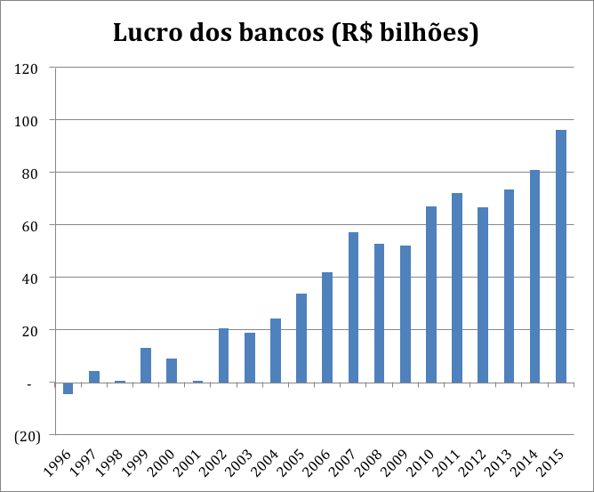
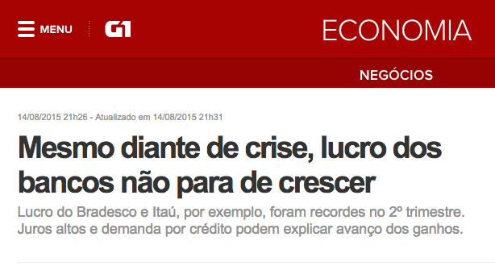
Quem ganha?
  Fonte: http://www4.bcb.gov.br/top50/port/top50.asp

Slide 38
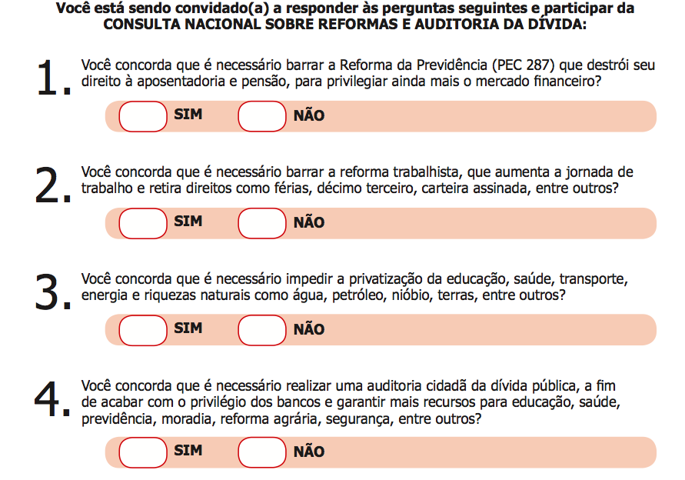
É URGENTE MOBILIZAR A SOCIEDADE
www.consultanacional2017.com.br

Slide 39
AUDITORIA DA DÍVIDA
Prevista na Constituição Federal de 1988
Plebiscito popular ano 2000: mais de seis milhões de votos
AUDITORIA CIDADÃ DA DÍVIDA
www.auditoriacidada.org.br
CPI da Dívida Pública
Passo importante, mas ainda não significa o cumprimento da Constituição
Notes:
39

Slide 40
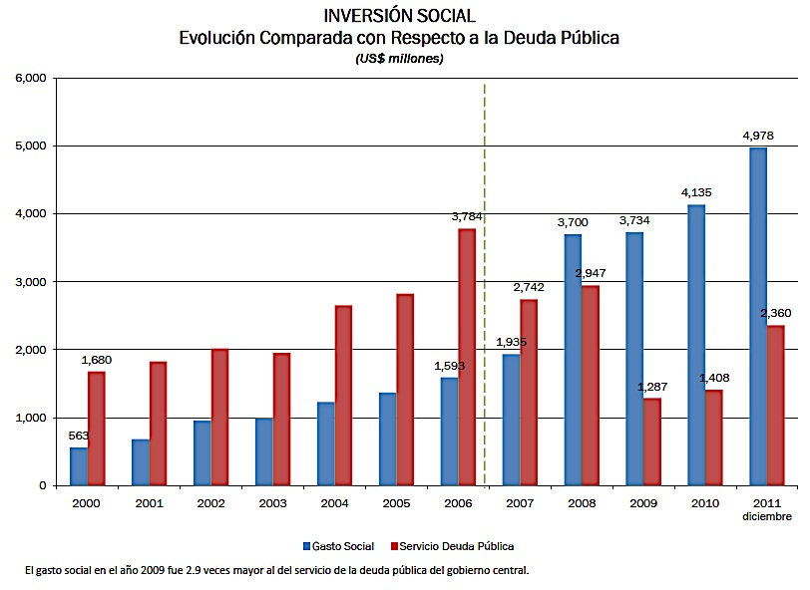
EQUADOR: MUDANÇA APÓS A AUDITORIA DA DÍVIDA
Brasil: EC 95 IMPEDIRÁ AVANÇO DE IVESTIMENTOS SOCIAIS
.

Slide 41
  ESTRATÉGIAS DE AÇÃO
CONHECIMENTO DA REALIDADE
MOBILIZAÇÃO SOCIAL CONSCIENTE
AÇOES CONCRETAS
    Repudiar a PEC 287/2016
    Consulta Nacional para popularizar o conhecimento sobre o modelo econômico e suas máscaras que favorecem o setor financeiro nacional e internacional
    Núcleos para disseminar o conhecimento sobre o Sistema da Dívida
    Frente Parlamentar Mista para realizar Auditoria da Dívida com Participação Social para desmascarar o “Sistema da Dívida” e redirecionar a aplicação dos recursos
    Sair do cenário de escassez para viver a realidade de abundância, garantindo vida digna para todas as pessoas.

Slide 42
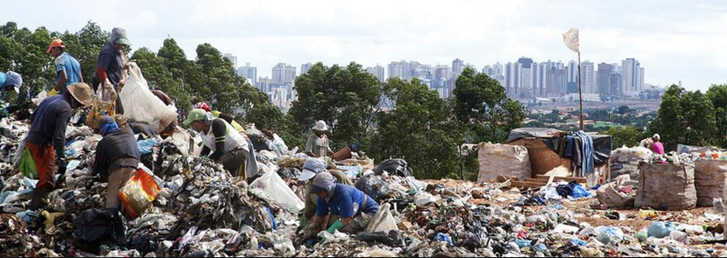
A apenas 15 quilômetros do Palácio do Planalto, centenas de brasileiros e brasileiras, inclusive idosas e crianças, disputam o lixo de Brasília para sobreviver. Isso é consequência do Sistema da Dívida. É urgente sairmos desse cenário de escassez.
Muito grata
Maria Lucia Fattorelli
www.auditoriacidada.org.br
www.facebook.com/auditoriacidada.pagina

